Slide 1
4. 미술치료
평가법

Slide 2
학습목표
미술치료평가법에 대해 설명할 수 있다.
미술치료평가법의 특성에 대해 설명할 수 있다.
그림을 평가할 때 살펴보는 기본 요소들에 대해 설명할 수 있다.
그림에서의 형식과 내용, 행동평가 요소들에 대해 설명할 수 있다.

Slide 3
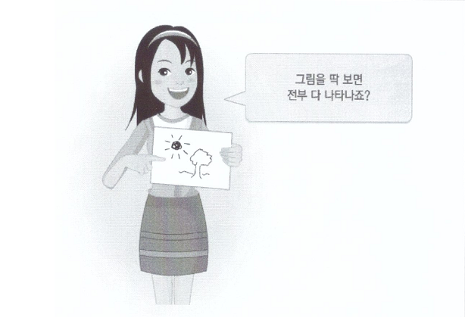
미술치료평가법의 정의
1) 생각해보기

Slide 4
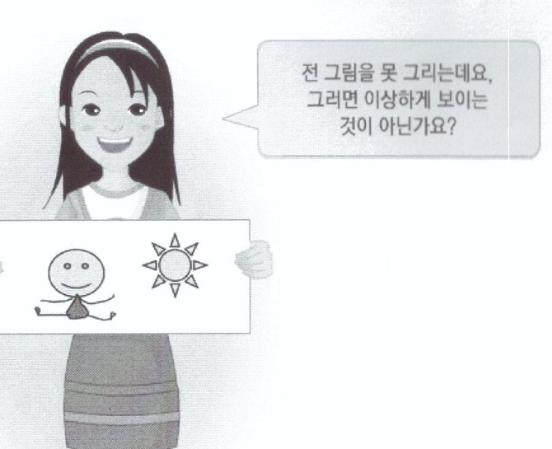
미술치료평가법의 정의
1) 생각해보기

Slide 5
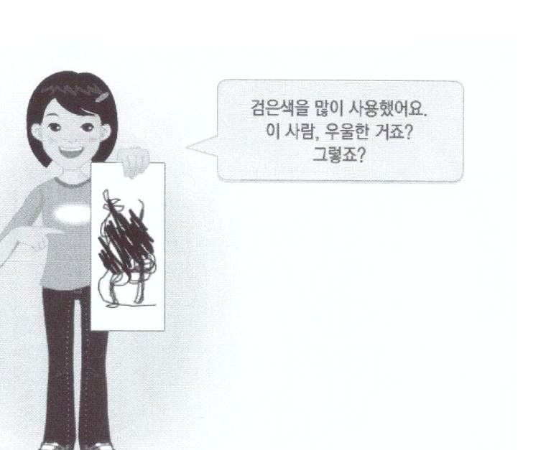
미술치료평가법의 정의
1) 생각해보기

Slide 6
미술치료평가법의 정의
2) 심리를 평가한다?
심리란?
S
(자극)
R
(반응)

Slide 7
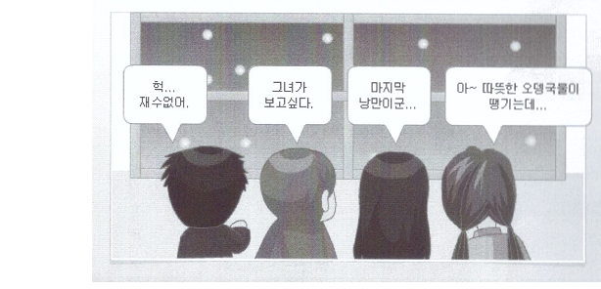
미술치료평가법의 정의
예) 춘삼월에 눈이 온다.

Slide 8
미술치료평가법의 정의
3) 심리의 평가
R1
S
(자극)
블랙박스
R2
R3
- 행동평가/관찰 - 자기보고 - 심리검사/ 질문지
평가로 블랙박스의 내용을 추정하고자 함

Slide 9
미술치료평가법의 정의
4) 심리검사
표준화 여부에 따라
객관적 검사
투사적 검사
VS.
관찰방식과 내용에 따라
1. 피검자의 주관반응을 위주로 하는 검사
MMPI, 간이정신진단 검사, 성격진단 검사
2. 객관적 관찰/ 평가가 위주인 검사
지능 검사 (K-WAIS)
3. 피검자의 투사반응을 위주로 하는 검사
로르샤하 검사, TAT, 문장완성 검사, DAP

Slide 10
미술치료평가법의 정의
4) 심리검사
투사적 검사가 다루고자 하는 내용
불확실한 검사자극에 대해서 자유롭게 반응하도록 유도하여 피검자의 성격과 현재 심리적인 상태, 경험 등을 밝히고자 하는 것
사고과정
현재 심리적인 갈등
사고내용
자신의 경험
피검사자
성격특성
미술치료평가법도 피검자의 현재 심리적 상태와 과거 경험,
피검자의 성격 등을 밝히는 것이 주된 관심사가 됨

Slide 11

미술치료평가법의 정의
5) 미술치료평가법이란?
미국 미술치료 협회의 정의(2004년)
전문적인 미술치료사가 미술과제와
언어적 (말하거나 쓰는) 과제를 결합하여
피검자의 기능 수준과 문제영역, 강점,
치료목표를 평가하는 것
<출처: http://www.arttherapy.org>
4가지 주된 평가영역
평가
영역
기능수준
문제영역
강점
치료목표

Slide 12
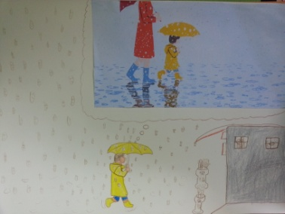
미술치료평가법의 정의
5) 미술치료평가법이란?
R1
S
(자극)
블랙박스
R2
사람의 내면을 추정하기 위해 그림을 사용함
문제영역 뿐 아니라, 기능수준의 강점, 치료목표도 함께 평가함

Slide 13
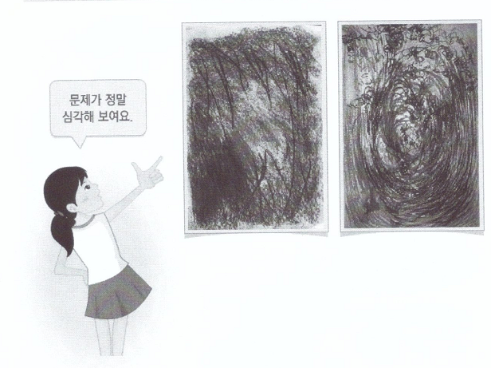
2. 평가의 원칙과 평가해석의 방식
1) 생각해보기

Slide 14
2. 평가의 원칙과 평가해석의 방식
2) 꼭 기억해야 할 평가의 원칙
그림에 까맣게 칠을 했군!
우울하군!
우울하군!
색깔보다는 분명하게 형태가 드러나는 것을 중요하게 생각하는군!
그림에 까맣게 칠을 했군!
그림 그릴 때 다른 색깔이
없었나?
검정색을 정말 좋아하나보군!
이렇게까지 분명한 색을 썼다니,
자신감이 넘치는군!

Slide 15
3. 미술치료평가법의 특성
그림 해석에서의 주된 방식
해석방식 1 : 한 가지 특징에서 여러가지 해석을 제안할 수 있음
예) 크기가 작다.
가능한 해석 1 : 위축되어 있다.
한 가지 특징
가능한 해석 2 : 왜소하다.
가능한 해석 3 : 에너지가 집중, 집약되어 있다.
가능한 해석 4 : 그림에 대해 의욕이 저하되어 있다.

Slide 16
3. 미술치료평가법의 특성
해석방식 2 : 최종적 해석은 여러가지 비슷한 결과 및 해석으로부터 유추함
예) 상당히 우울한 상태다.
특징과 해석 1 : 크기가 작고 위축되어 보인다.
최종적
해석
특징과 해석 2 : 색깔이 어둡고 가라앉아 보인다.
특징과 해석 3 : 목소리가 작고 짧게 대답한다.
특징과 해석 4 : 검사를 하는 동안 눈맞춤이 없다.

Slide 17
3. 미술치료평가법의 특성
다양한 자료들을 사용함
그림자료
그림의 형식: 공간사용 정도, 대상의 위치, 재료의 선택, 크기, 필압, 선의 성질, 글씨 삽입
그림의 내용: 완성도, 짜임새, 생략 추상화, 주제와 제목
피검자의 행동
언어적 행동: 피검사자의 언급, 대답, 침묵
비언어적 행동: 태도, 시선, 표현된 정서, 특정행동
검사자의 느낌 및 의상
상대편으로부터 받는 느낌과 인상
구체적인 행동이나 에피소드 외에 분위기, 느낌 등으로 추출하는 정보
주관적인 면이 강하다 하더라도 의미를 가짐

Slide 18
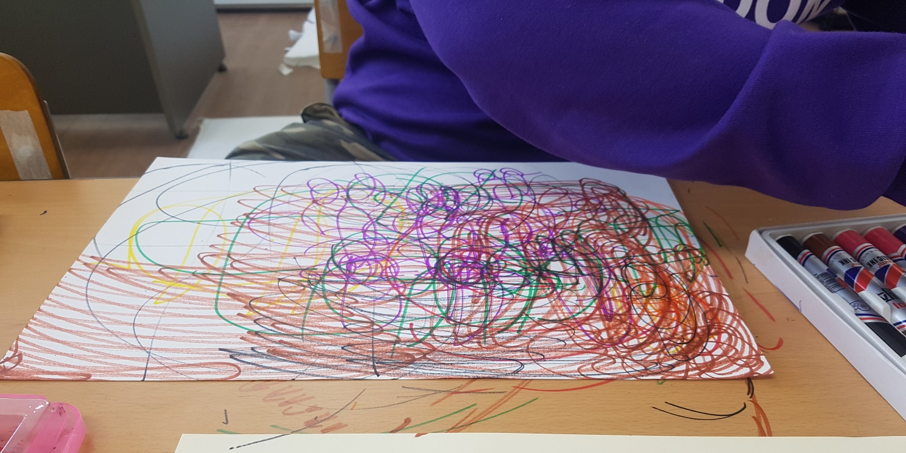
3. 미술치료평가법의 특성
1. 그림의 형식
공간사용: 사용율이 높을수록 건강함 - 화면을 크게 몇 덩어리로 나누었을 때 밀도는 낮더라도 선이 그어져 있으면 그 공간을 사용한 것이라 볼 수 있음

Slide 19
3. 미술치료평가법의 특성
1. 그림의 형식
대상의 위치: 사용한 도화지 크기와 공간사용 정도에 따라 정서적 안정감의 정도를 알 수 있음 - 위쪽: 정서적 불안정성, 우울함의 보상 반응, 목표가 높은 경우 - 중앙: 평이한 반응 - 구석: 부적절감, 비관적, 우울, 자기비하, 의기소침 - 아래쪽: 우울한 경향, 일반화된 불안정감, 외부지지 필요 - - 고정된 위치: 경직성, 자기 중심성 - 가장 자리: 불안감, 의존적

Slide 20
3. 미술치료평가법의 특성
1. 그림의 형식
대상의 크기 - 중요대상을 얼마만한 크기로 그렸는가 살펴보면 그린 사람의 자아강도를 알 수 있음 -인물을 그린 경우에는 인물의 크기가 그 인물이 가지는 정서적 중요도를 그대로 보여줌 예) 아동이 엄마를 크게 그리고 아빠를 작게 그렸다면, 실제 크기가 아니라 아동이 지각한 인물의 중요도를 보여주는 것임
선택한 재료의 종류 - 미술재료의 선호와 환자의 성격 특성/ 병리와 관련성이 있음 - 피검자가 특정한 재료를 선택했다면 통제 용이성, 촉감, 사용정도, 재료 친숙도 등의 관점에서 살펴봐야 함

Slide 21
3. 미술치료평가법의 특성
지나치게 큰 대상
공격적
지나치게 작은 대상
열등감
과대망상적 경향성
반항적
충동통제 어려움
불안감
낮은 자존감
크기는 단일 회기에서 살펴보는 것보다 이어지는
회기들 중에서 어떻게 변화하는가 살펴보는 것이
더 의미 있음

Slide 22
3. 미술치료평가법의 특성
1. 그림의 형식
필압 - 그림을 그릴 때 어느 만큼의 압력으로 눌러서 그렸는가? - 정상인의 경우 필압의 변화가 크지 않음 - 자주 변하는 필압은 산만한 성격이거나 불안, 긴장, 기질적 문제를 보임
높은 필압
의미하는 심리 - 긴장한 경우 - 공경적 - 스트레스 - 기분이 고양된 경우 - 반항적
낮은 필압
스쳐지나가듯 미약한 필압
의미하는 심리 - 주저 - 불안 - 우울 - 소심 - 우유부단

Slide 23
3. 미술치료평가법의 특성
1. 그림의 형식
선의 성질 - 선의 성질을 살펴보면 그림의 과정과 피검자의 상태를 알 수 있음
불규칙적인 선/뚝뚝 끊기는 선
정신지체
기질적 손상
중간에 갑자기 끊긴 선
의도한 변화
우유부단
단번에 그려진 선
단호한 태도
결과에 신경 쓰지 않음
짧은 선이 반복되어 이어진 선
소심함
불안정성
자신감 없음

Slide 24
3. 미술치료평가법의 특성
1. 그림의 형식
글씨의 삽입 - 그림에 제목이나 글이 있다면 주의해서 봐야 함 - 글을 적는 것은 명료화에 대한 소망을 반영함 - 인식되고자 하는 욕구, 불확실성에 대한 두려움을 나타냄
- 대개 글씨 써넣기는 정상인보다 환자에게서 자주 발견됨
- 환자들은 생각이나 느낌을 이미지로 만드는 과정에서 어려움을 겪는 경우 가 많음
예) 정신분열증 환자들

Slide 25
3. 미술치료평가법의 특성
2. 그림의 내용
완성도: 그림의 내용 평가에서 가장 눈 여겨 볼 부분임 - 완성도와 전체 짜임새는 그림의 내용 평가에서 가장 눈여겨 볼 부분임 - 평가할 때의 완성도 1) 피검자가 그릴 수 있는 만큼 다 그렸는가? 2) 피검자의 잠재적 행위 수준에 비춰보았을 때 현재 행위 수준이 어느 만큼 발현되었는가?
완성도가 낮은 그림
우울
완성도가 높은 그림
피검자의 강점
불안
반항
검사자를 시험하는 것
그림이 피검자의 문제 주제와 연관이 있고 이를 승화시킬 수 있을때 완성도가 높아지는 경향이 있음

Slide 26
3. 미술치료평가법의 특성
2. 그림의 내용
통합력 (전체짜임새) - 전체 짜임새는 피검자의 통합력을 보여줌 - 통합력은 인지적 측면, 정서적 측면과 관련이 있음
통합력이 낮은 그림
인지적 상태에 문제 가능성이 있음
통합력이 높은 그림
인지적으로 건강함
동기가 낮았을 가능성이 있음
심리적 불편감이 높았을 가능성이 있음
동기가 높음

Slide 27
3. 미술치료평가법의 특성
2. 그림의 내용
생략 - 아동의 경우 왜곡이나 생략은 대부분 정상적인 반응임 - 지나친 강조로 인해 왜곡이 반복되거나 다른 부분과 비교해서 상대적으로 심하게 생략된 부분은 신체적 학대나 성적 학대를 경험한 아동의 그림에서 자주 나타남 - 생략된 표현은 생략된 부분과 직, 간접적인 관련을 가진 갈등/ 걱정을 보여줌
예) 손이 생략된 경우
손의 의미: 손으로 도구를 쥐거나 조절하고 손으로 하는 행위가 많은 것을 고려하면 외부세상에 대한 통제 능력을 상징함
손이 생략된 그림: 통제력에 문제가 있다는 것을 무의식적으로 표현한 것일 수 있음

Slide 28
3. 미술치료평가법의 특성
2. 그림의 내용
추상화 - 그림 주제가 추상화를 요구한 것이 아닌데 추상화를 그리는 의도는 의식적이든 무의식적이든 방어적인 것임 - 피검자의 심리적인 불안정성과 불확실성을 반영함 - 안정감에 대한 욕구가 높은 편임 - 다른 한편으로 이해 받고자 하는 욕구도 높은 편임 - 추상화를 그리게 되는 심리적 동기
표현될 내용이 비밀로 남아있기를 원하는 경우
표현에 대해 양가적이어서 구체적으로 보여줄 준비가 되지 않은 경우
그림을 잘 못 그려서 사실적인 묘사에 자신감이 없는 경우

Slide 29
3. 미술치료평가법의 특성
2. 그림의 내용
경직된 대칭 - 균형은 대부분의 사람들에게서 중요하지만, 지나치게 경직된 대칭은 건강하지 않은 지표임 - 경직된 대칭이 자주 나타나는 그림을 그린 사람
1. 과도하게 통제하기를 원하는 사람
2. 정서적으로 차갑고 메마른 사람
3. 내적인 혼란이 심한 사람
외부구조나 지시에 의존적인 경우가 많으며, 심리적 기능이
보다 단순한 정도에 머무를 때가 많음

Slide 30
3. 미술치료평가법의 특성
2. 그림의 내용
주제와 제목 - 주제를 선택할 수 있는 상황에서 피검자가 선택한 그림 주제는 피검자의 주된 관심사이거나 또는 방어의 정도를 알 수 있게 해줌 - 피검자가 붙이는 그림의 제목
피검자가 자신의 그림을 전체적으로 정리할 수 있는 시간을 제공함
‘무엇을 가장 우선시하고 있었는지?’ 를 알 수 있게 해줌
피검자가 제목을 붙이지 않거나, 그림에 나타난 표현만으로는 정확한 내용을
알기 어렵다면 제목을 붙여보라고 제안하는 것이 도움이 됨

Slide 31
3. 미술치료평가법의 특성
2. 그림의 내용
반복 - 반복되어 나타나는 것은 의미가 있음
주제가 반복될 경우
그 주제를 이해해야 함
반복되는 대상,상황이 반복되는 경우
그 대상이나 상황을 중점적으로 알아봐야 함
색이나 숫자가 반복되는 경우
색이나 숫자가 특별한 상징적 의미를 가졌을 가능성이 있음
의미 없는 반복을 보속 현상이라 할 수 있음
보속
기질적인 손상이 있는 환자들에게서 자주 볼 수 있음

Slide 32
3. 미술치료평가법의 특성
3. 행동평가
언어적 진술: ‘피검자가 무슨 말은 하는가?’는 가장 중요한 정보임
침묵: 엄밀한 의미에서 ‘말을 하지 않는 것’이 아니라 ‘침묵의 형태로 말하기’라고 볼 수 있음
검사자를 대하는 태도: 피검자가 그림검사를 받으면서 검사자를 대하는 태도를 살펴볼 수 있음
작품을 대하는 태도: 자신의 삶을 대하는 태도의 축약형임
시선: 시선의 방향과 바라보는 시간의 지속 정도 및 빈도를 살펴볼 수 있음
표현된 정서: 환자를 전체적으로 이해하는 좋은 자료가 됨

Slide 33
4. 미술치료 평가시 고려사항
1. 제시된 그림 검사에서 가장 두드러진 점은 무엇인가?
2. 그림의 형식적 요소와 내용적 요소는 어떠한가?
3. 평가 회기 동안 피검자의 행동과 언급은 무엇인가?
5. 평가자의 인상, 느낌과 대치되는 부분들은 무엇인가?
4. 이들 각각의 특징에 따라 가능한 해석들 중 가장 빈번하게 나타난 것은 무엇인가?

Slide 34
5. 미술치료평가과정의 위치
구체적
기법
목표의 설정
(대상을 고려)
문제의 이해
(주호소를 중심으로)
개입방향 설정
중간과정
도착점
출발점
기능수준, 문제영역, 강점, 치료목표

